Slide 1
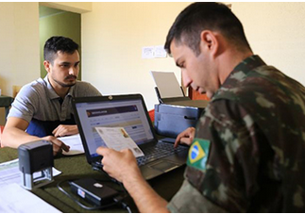
Exercício de Apresentação da Reserva (EXAR)
Se você passou para a reserva nos últimos 5 anos:
APRESENTE-SE
Quem serviu à Marinha, ao Exercito ou à Aeronáutica e passou para reserva nos últimos cinco anos deve atualizar seus dados junto às Forças Armadas no mês de dezembro.
Procure um quartel ou JSM de 11 a 15 de dezembro ou atualize seus dados via exarnet de 1º de dezembro a 31 de janeiro.
Ao ser incluído na reserva, o Reservista permanecerá na disponibilidade por 5 (cinco) anos e é seu dever estar em condições de atender mais prontamente a uma convocação.
OBSERVAÇÃO IMPORTANTE:
A atualização dos dados cadastrais poderá ser feita pela internet nos 4 primeiros anos (www.exarnet.eb.mil.br). No 5º ano, após ter servido, deverá comparecer à última organização militar em que serviu ou apresentar-se em qualquer quartel ou Junta de Serviço Militar mais próxima de sua nova residência.
Para aqueles que vivem no exterior, além da opção online, é possível prestar o EXAR por intermédio de uma repartição consular.
Caso o cidadão não faça a apresentação regular dentro do período do EXAR, a mesma pode ser feita em qualquer época do ano num quartel das Forças Armadas, bastando estar de posse do seu documento de situação militar. Nestes casos, de apresentação depois do período normal, será cobrada uma multa prevista em legislação.
Empregador contribua para que seus funcionários cumpram o seu dever. É o serviço da Cidadania. Governo Federal - União e Reconstrução.
O Atendimento Da JSM de Itatiba do Sul junto a Prefeitura Municipal é das 07:30 ás 11:30 pela parte da manha e das 13:00 ás 17:00 pela parte da tarde.

